Slide 1
8.1 匹配的基本概念
[边覆盖] 一个图 G=(V, E) ，E′⊆E，若 G 的任一个顶点都与 E′ 中的边关联，则称 E′ 覆盖 G，或称 E′ 为 G 的一个边覆盖（集）。
E′ 为 G 的一个边覆盖 ⇔
E′⊆E ∧ (∀u)(u∈V→(∃e)(e=(v,w)∈E′∧(v=u∨w=u)))
[极小边覆盖] E′ 是 G 的一个极小边覆盖⇔
E′ 为 G 的一个边覆盖∧(∀E₁)(E₁⊂E′ → E₁不是 G 的边覆盖)

Slide 2
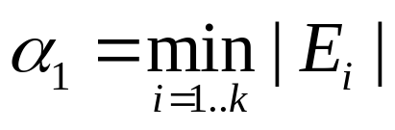
8.1 匹配的基本概念
[边覆盖数] 设 G 的所有边覆盖为 E₁、E₂、… 、E_{k}，记
称为 G 的边覆盖数。
[最小边覆盖] E_{i} 称为 G 的一个最小边覆盖若 |E_{i}| = α₁ 。

Slide 3
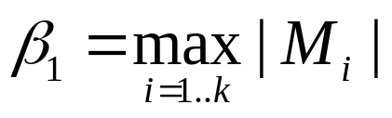
8.1 匹配的基本概念
[匹配] G 的一个任意两边不相邻的边集合 M 称为 G 的一个边独立集或匹配。
[极大匹配] M 是 G 的一个极大匹配 ⇔
M 为 G 的一个匹配 ∧ (∀e)(e∈E−M→M ∪{e}不是 G 的匹配)
[匹配数] 设 G 的所有匹配为 M₁、M₂、… 、M_{k}，记
称为 G 的匹配数。
[最大匹配] M_{i} 称为 G 的一个最大匹配若 |M_{i}| = β₁ 。

Slide 4
8.1 匹配的基本概念
[例]
e₁
极大匹配：{e₁,e₄}
最大匹配： {e₁,e₅ ,e₆}
匹配数：3
e₂
e₃
e₇
e₅
e₄
e₆
[M-饱和顶点] 设 M 是 G 的一个匹配 ，e =(v_{i}, v_{j})∈E。若有e∈M，则称 v_{i} 和 v_{j} 在 M 中饱和或是 M−饱和的。所有关联边都不在 M 中的顶点称为非 M-饱和顶点或是 M-不饱和的。若 G 中的每一个顶点都是 M−饱和的，则称 M 为 G 的一个完美匹配。

Slide 5
8.1 匹配的基本概念
[定理8-1-1] 设 M 是 G=(V, E) 的一个匹配，n=|V|，且 G 中无孤立点：
(1) 设 M 为 G 的一个最大匹配，对 G 中每一个 M−不饱和顶点取一条关联边，组成边集 N，则 W=M ∪N 为 G 的一个最小边覆盖。
(2) 设 W₁为 G 的一个最小边覆盖，将 W₁中每相邻的边移去一条，设移去的边构成边集 N₁，则 M₁=W₁−N₁ 为 G 的一个最大匹配。
(3) α₁(G) + β₁(G) = n 。

Slide 6
8.1 匹配的基本概念
[证明]
(1) G 中的 M-饱和顶点数=2|M|，故 G 中的 M-不饱和顶点数= n−2|M|。对任一 M-不饱和顶点 u，由于 G 中无孤立点，必有 v∈V 与 u 邻接，e=(u, v)∈E 为构成 N 的一条边。此时e∉M，否则 u 是 M-饱和的。且 v 必为 M-饱和的，否则M∪{e}形成一个更大的匹配，与 M 是一个最大匹配矛盾。可见，G中的任一个 M-不饱和顶点对应了一条 N 中的边，且M∩N=∅。故有： |N|=n−2|M|，且
|W|=|M∪N|=|M|+|N|=|M|+n−2|M|=n−|M|
又 M 为一个最大匹配：|M|= β₁(G)
故有： |W|=n−β₁

Slide 7
8.1 匹配的基本概念
(2) 考察 N₁ 和 M₁的构造过程。易知 M₁ 中不存在相邻边，即M₁是 G 的一个匹配。对任意的 e=(u,v)∈W₁ ：
①如果 e 在 G 中的任何相邻边都不属于 W₁，则 e 与 N₁ 的形成无关。
②如果 e 在 G 中有两条相邻边 e′=(r,v)和 e″ =(u,t)如下图，则 e′ 和 e″ 不能同时属于 W₁，否则 W₁ −{e} 构成 G 的一个更小的覆盖，与 W₁是 G 的一个最小覆盖矛盾。
e′
e′
r
v
r
v
e
u
t
u
t
e″
e″
W₁
W₁ −{e}

Slide 8
8.1 匹配的基本概念
③不失一般性，设 e′∈W₁，e′′∉W₁。此时作类似分析可知，e′ 若存在相邻边 e′′′=(r, s)，必有 e′′′∉W₁。将 e 或 e′ 移到N₁ 中，可得到一个 M₁-不饱和顶点 u 或 r 。可见，一条 N₁中的边对应了一个 M₁-不饱和顶点，故有：|N₁|=n−2|M₁|。
因此：|W₁|=|M₁|+|N₁|=|M₁|+n−2|M₁|=n−|M₁|
又：W₁ 为一个最小覆盖，|W₁|= α₁(G)
故：α₁=n−|M₁|
e′′′
s
e′
r
v
e
u
t
e″
W₁

Slide 9
8.1 匹配的基本概念
(3) M₁ 是 G 的一个匹配，故有：|M₁|≤β₁。或 −β₁≤ −|M₁|
由 (1)：|W|=n−β₁≤ n−|M₁|
由 (2)：α₁=n−|M₁|
故 |W|≤α₁。
而 W 是 G 的一个覆盖， |W|≥α₁。
故 |W|=α₁，即 W 是 G 的一个最小覆盖。
考虑到 |W|=n−β₁，故有 α₁=n−β₁
即有 α₁+β₁=n
考虑到 α₁=n−|M₁| 即 |M₁| = n−α₁
故 |M₁|= β₁。即 M₁ 为 G 的一个最大匹配。

Slide 10
8.1 匹配的基本概念
[推论] 设 G=(V, E)无孤立点，M 为 G 中匹配，W 为 G 中边覆盖，则 |M|≤|W|。当 |M|=|W| 时， W 为 G 中的最小边覆盖， M 为 G 中的完美匹配。
[证明] 设 M′是 G 的一个最大匹配，按照[定理8-1-1](1) 构造 N′，则 W′=M′∪N′是 G 的一个最小覆盖。将 |M′|= β₁(G)，|W′|=α₁(G) ，代入上式得：
α₁=|W′|=|M′∪N′|=|M′|+|N′|=β₁+|N′|.
故 β₁ ≤ α₁ 。
又 |M| ≤ β₁ ，|W| ≥ α₁ 故 |M| ≤ β₁ ≤ α₁ ≤ |W|
当 |M|=|W|时，上述等号成立，即 |M| = β₁ = α₁ = |W|
G 中 M-非饱和顶点数=n−2|M|=n−2β₁=n−(α₁+β₁)=n−n=0
即 M 是 G 的一个 完美匹配。

Slide 11
8.2 最大匹配的基本定理
[M−交互道] 设 G 和 M 如上所述，G 的一条 M−交互道指 G 中一条路，其中的边在 M 和 E−M 中交错出现。
[M−可增广道] 设 G 和 M 如上所述，若 G 的一条 M−交互道的始点和终点都是 M−不饱和的，则称该 M−交互道为一条 M−可增广道。

Slide 12
8.2 最大匹配的基本定理
[例] 图中红边构成匹配Ｍ。
M-交互道
M-交互道
非M-可增广道
M-可增广道

Slide 13
8.2 最大匹配的基本定理
[定理8-2-1] 设G=(V, E)，M 为 G 中匹配，则 M 为 G 的最大匹配当且仅当 G 中不存在 M−可增广道。(Berge)
[证明]
⇒ 设 G 中存在一条 M-可增广道 P=(v₀ v₁ … v_{2k+1})，其中
P₁={(v₁, v₂), (v₃, v₄), …, (v_{2k-1}, v_{2k})} ⊆ M，|P₁|=k
P₂={(v₀, v₁), (v₂, v₃), …, (v_{2k}, v_{2k+1})} ⊆ E−M ，|P₂|=k+1
对 P 中的任一 M-饱和顶点 v_{i} ，其所有关联边中只有在 P₁中列明的才属于 M（M的独立性）。故对于匹配 (M−P₁)，P 中顶点都是 (M−P₁)-不饱和的。因此可以构造 M′=(M−P₁)∪P₂ （或记为 M⊕P），此时 M′ 是 G 的一个匹配，且 |M′|=|M+1，与 M 是 G 的一个最大匹配矛盾。

Slide 14
8.2 最大匹配的基本定理
⇐ 设 M 不是 G 的一个最大匹配。设 G 中另有一个最大匹配M′。构造 H=M′⊕M=N′∪N，其中 N′=M′−(M′∩M)， N=M−(M′∩M)。由 |M′|>|M| 可得 |N′|>|N|。
考察由 H 及其关联顶点构成的子图 G(H)，其任一顶点或只与 N′ 中的一条边关联，或只与 N 中的一条边关联，或同时与 N′ 和 N 中各一条边关联。故 G(H) 中的每一个连通分支都是在 N′ 和 N 中交错的路或回路，也是 G 中的一条 M-交互道。
再由 |N′|>|N| 得知，这些连通分支不能全部是回路，至少有一个连通分支是一条始于 N′ 的边且终于 N′ 的边的路。该路是 G 中的一条 M-可增广道，与条件矛盾。

Slide 15
8.2 最大匹配的基本定理
[二部图的完全匹配] 记二部图为 G=(X, Y, E)，|X| ≤ |Y|，当 X 中顶点在匹配 M 中全部饱和时，称 M 为 G 的一个完全匹配。
[定理8-2-2] (Hall 婚姻定理) 二部图G=(X, Y, E)，|X| ≤ |Y|，存在完全匹配的充要条件是：对任意 A⊆X，有 |Γ(A)| ≥ |A|。Γ(A) 为 A 在 Y 中的像：Γ(A)={y|y∈Y∧∃x(x∈A∧(x,y)∈E )}
（条件也称为相异性条件）。
[证明] ⇒ 设 G 存在完全匹配 M，则 X 中所有顶点是 M-饱和的。对任一 x∈X，存在唯一的 y∈Y，使得 (x, y)∈M。而且对此 y，若有 (x′, y)∈M，则必 x′ = x（M 的独立性）。故对任意 A⊆X，有 |Γ(A)|≥|A|。

Slide 16
8.2 最大匹配的基本定理
⇐ 设对任意 A⊆X，有 |Γ(A)| ≥ |A|。欲证存在完全匹配。
对 n=|X|作归纳。
(1) n=1时， |A|=1，|Γ(A)| ≥ 1，结论显然成立。
(2) 设 n≤k−1 时，结论成立。
(3) 当 n=k 时，分两种情况讨论：
  ① G 中对任意 A⊂X，有 |A|<|Γ(A)|。此时任取 x₀∈X，依条件有 |Γ({x₀})|≥|{x₀}|, 或 |Γ({x₀})|≥1, 即有 (x₀, y₀)∈E。构造 G′=(X′,Y′,E′)，其中：
      X′=X−{x₀}， |X′|=k−1；
      Y′=Y−{y₀}；
      E′ ={(x, y)| x∈X′∧y∈Y′∧(x, y) ∈E}。

Slide 17
8.2 最大匹配的基本定理
  对任意 A′⊆X′, 依①条件有 |A′|<|Γ(A′)|。由于Y′=Y−{y₀},当 y₀∉Γ(A′)时，在 G′ 中有 |Γ′(A′)|=|Γ(A′)|（Γ′对应G′的映像）；否则 |Γ′(A′)|=|Γ(A′)|−1。故 |A′|≤|Γ′(A′)|。综上，G′ 符合归纳假设的条件，即 G′ 中存在完全匹配 M′。构造 M′∪{(x₀, y₀)}，形成 G 中的一个完全匹配。
  ② G 中存在 A₀⊂X，使得 |A₀|=|Γ(A₀)|。
构造 G′=(X′,Y′,E′)，其中：X′=A₀，Y′=Γ(A₀)，
E′ ={(x, y)| x∈X′∧y∈Y′∧(x, y) ∈E}
构造 G″=(X″,Y″,E″)，其中：X″=X−A₀，Y″=Y−Γ(A₀)，
E″ ={(x, y)| x∈X″∧y∈Y″∧(x, y) ∈E}

Slide 18
8.2 最大匹配的基本定理
  对 G′：
  给定任意的 A′⊆X′=A₀⊂X，依条件有 |A′|≤|Γ(A′)|，由 Y′ 的定义，G′ 中保持了原 G 中关于 A₀ 的映像。因此对于 A′⊆A₀，有 |Γ′(A′)|=|Γ(A′)|。
  故 |A′|≤|Γ′(A′)|。
  又 |X′|=|A₀|<|X|=k 或 |X′| ≤ k−1，G′ 符合归纳假设的条件。
  即 G′中存在一个从 A₀到 Γ(A₀) 的完全匹配 M₁。

Slide 19
8.2 最大匹配的基本定理
  对 G″：
  给定任意的 A″⊆X″=X−A₀，有A″∪A₀⊆X，依条件有
|A″∪A₀|≤|Γ(A″∪A₀)|，
而 |A″∪A₀|=|A″|+|A₀|，
由 Y″的定义知：|Γ(A″∪A₀)|=|Γ″(A″)|+|Γ(A₀)|
故 |A″|+|A₀| ≤ |Γ″(A″)|+|Γ(A₀)|，但 |A₀|=|Γ(A₀)|
故 |A″|≤|Γ″(A″)|。
    又 |X″|<|X|=k 或 |X″|≤ k−1，G″ 符合归纳假设的条件。
  即 G″中存在一个从 X−A₀ 到 Y−Γ(A₀) 的完全匹配 M₂。构造 M= M₁∪M₂，M 即为 n=k 时G中的一个完全匹配。
由归纳原理，结论成立。

Slide 20
8.2 最大匹配的基本定理
[推论] 设有二部图 G=(X, Y, E)，若对每个结点 x∈X，都有deg(x)≥k；对每个结点 y∈Y，都有 deg(y)≤k，则 G 中存在从 X 到 Y 的完全匹配。
[证明] 任取 A⊆X，对每个结点 x∈A，都有 deg(x)≥k，且 A 中结点各不相邻，故若设 A 与 Y 的联接边数为 p，则有 p≥k|A|。又对每个结点 y∈Γ(A)，都有 deg(y)≤k，且 Γ(A)中结点各不相邻，故若设 Γ(A) 与 X 的联接边数为 q，则有q≤k|Γ(A)|。显然 p=q，故 k|Γ(A)|≥k|A|，即 |Γ(A)|≥|A|。
由[定理8.2.2]，G 中存在一个从 X 到 Y 的完全匹配。

Slide 21
8.2 最大匹配的基本定理
[讨论] 对 G=(X, Y, E)：
当存在 A⊆X，使得 |A|>|Γ(A)| 时，不可能有 A 到 Γ(A) 的完全匹配。定义 A 的缺数 δ(A) = max{|A| − |Γ(A)|, 0}。
定义 δ(G) = max{δ(A)|A⊆X}。Hall 定理讨论了δ(G) = 0 的情形。 当 δ(G)>0 时，有 |M| ≤ |X|−δ(G) ，即为匹配数的上限。
Konig 证明了此上限也是二部图的最大匹配数。

Slide 22
8.3 最大匹配算法
[算法] 寻求二部图的可增广道的匈牙利算法（Edmonds）
设二部图 (X, Y, E)，标志 I、II 分别表示饱和点和无法匹配点。初始化时所有顶点没有标志。
1. 任意给定一个初始匹配 M，给所有 M−饱和顶点标记 I；
2. 判定 X 中各点已有标志 ？
2.1 是。M 已经是最大匹配，算法结束。
2.2 否。找到一个未标记点 x₀∈X, U←{x₀}, V←∅ 。

Slide 23
8.3 最大匹配算法
3. 判定 Γ(U)=V ?
3.1 是，无法扩大匹配。 x₀ 标记为 II ，转[2]。
3.2 否。找到 y∈Γ(U)−V ，判定 y 已标记为 I ？
3.2.1 是。即有 (z, y)∈M， 令
U←U∪{z}，V←V∪{y}，转[3]。
3.2.3 否。存在从 x₀ →y 的可增广道 P。
给 x₀ , y 以标志 I， M ← M⊕P, 转[2]。
[计算复杂度分析] 算法最多找 n 条增广路，每条增广道最多处理 m 条边，故计算复杂度为 O(mn)。

Slide 24
8.3 最大匹配算法
[例] 如图，设初始匹配 {(x₁, y₁), (x₃, y₄), (x₄, y₅)}
x₁
x₂
x₃
x₄
x₅
x₆
■ 未标记
■ 标记 I
■ 标记 II
y₁
y₂
y₃
y₄
y₅
y₆
(1) U={x₂}，V=∅。 Γ(U)={y₄, y₆}
y₆ ∈Γ(U)−V，且无标记。故存在从 x₂ 到 y₆ 的可增广道。
找到一条可增广道 P = (x₂, y₆)。将 x₂、y₆ 标记 I。
M ={(x₁, y₁), (x₃, y₄), (x₄, y₅), (x₂, y₆)}。
x₁
x₂
x₃
x₄
x₅
x₆
y₁
y₂
y₃
y₄
y₅
y₆

Slide 25
8.3 最大匹配算法
x₁
x₂
x₃
x₄
x₅
x₆
y₁
y₂
y₃
y₄
y₅
y₆
(2) U={x₅}，V=∅。Γ(U)={y₅, y₆}
y₅∈Γ(U)−V，且有标记 I：(x₄, y₅)∈M。
U={x₅, x₄}，V={y₅}。Γ(U)={y₅, y₆}
y₆∈Γ(U)−V，且有标记 I：(x₂, y₆)∈M。
U={x₅, x₄, x₂}，V={y₅, y₆}。Γ(U)={y₅, y₆, y₄}
y₄∈Γ(U)−V，且有标记 I：(x₃, y₄)∈M。

Slide 26
8.3 最大匹配算法
x₁
x₂
x₃
x₄
x₅
x₆
y₁
y₂
y₃
y₄
y₅
y₆
U={x₅, x₄, x₂, x₃}，V={y₅, y₆, y₄}。Γ(U)={y₅, y₆, y₄, y₂}
y₂∈Γ(U)−V，且无标记。故存在从 x₅ 到 y₂ 的可增广道。
找到一条可增广道 P = (x₅, y₆, x₂, y₄, x₃, y₂)。将 x₅、y₂ 标记 I。
M ={(x₁, y₁), (x₄, y₅), (x₅, y₆), (x₂, y₄) , (x₃, y₂)}。
x₁
x₂
x₃
x₄
x₅
x₆
y₁
y₂
y₃
y₄
y₅
y₆

Slide 27
8.3 最大匹配算法
x₁
x₂
x₃
x₄
x₅
x₆
y₁
y₂
y₃
y₄
y₅
y₆
(3) U={x₆}，V=∅。Γ(U)={y₆}
y₆∈Γ(U)−V，且有标记：(x₅, y₆)∈M。
U={x₆, x₅}，V={y₆}。Γ(U)={y₆, y₅}
y₅∈Γ(U)−V，且有标记：(x₄, y₅)∈M。
U={x₆, x₅, x₄}，V={y₆, y₅}。Γ(U)={y₆, y₅}
Γ(U)=V，给 x₆ 标记 II 。
x₁
x₂
x₃
x₄
x₅
x₆
y₁
y₂
y₃
y₄
y₅
y₆

Slide 28
8.3 最大匹配算法
x₁
x₂
x₃
x₄
x₅
x₆
y₁
y₂
y₃
y₄
y₅
y₆
(4) X 中各点均已有标志。M 已经是最大匹配，算法结束。

Slide 29
8.3 最大匹配算法
[练习] 如图，设初始匹配 {(x₂, y₂), (x₃, y₃), (x₅, y₅)}
x₁
x₂
x₃
x₄
x₅
■ 未标记
■ 标记 I
■ 标记 II
y₁
y₂
y₃
y₄
y₅
(1) U={x₁}，V=∅。 Γ(U)={y₂, y₃}
y₂∈Γ(U)−V，且有标记：(x₂, y₂)∈M。
U={x₁, x₂}，V={y₂}。Γ(U)={y₂, y₃ , y₁ , y₄ , y₅}
y₁∈Γ(U)−V，且未标记，故存在从 x₁ 到 y₁ 的可增广道。
找到一条可增广道 P = (x₁, y₂ , x₂ , y₁)。将 x₁、y₁ 标记 I。
M ={(x₁, y₁), (x₂, y₂), (x₃, y₃), (x₅, y₅)}。

Slide 30
8.3 最大匹配算法
[进一步的讨论]
Konig 定理：对二部图，最大匹配数=最小顶点覆盖数。
带权完全二部图 K_{n,n} 的最佳匹配算法（Kuhn-Munkres 标号法）。
最小成本算法。

Slide 31
8.4 网络流图与最大流
[网络] 设无回路有向连通图 N=(V, A)，在 A 上定义非负实函数 C，使得：
  N 中有且只有一个入度为0的点 z 和一个出度为0的点 z′，分别称为源和汇；
  任意的边 a_{ij}∈A，都被赋以实权 c_{ij} ≥0，称为 a_{ij} 的容量。
称这样的 N 为一个网络（运输网络）。

Slide 32
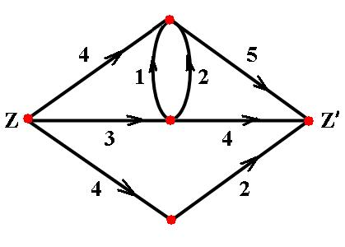
8.4 网络流图与最大流
[例] 下图是一个网络。
这里的网络也称“网络流图”，是一个DAG。注意和“作业网络”的区分。

Slide 33
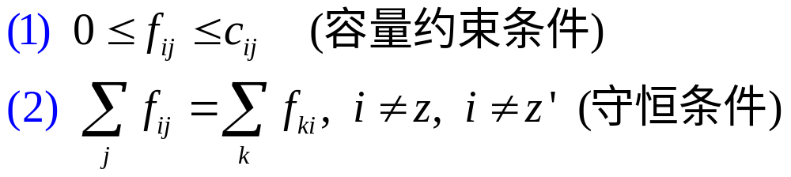
8.4 网络流图与最大流
[容许流] 网络 N=(V, A) 的容许流（简称流）是 A 上的一个非负实函数 f ，满足：
网络 N 中至少有一个流 f = 0 （零流）
注意到无回路假设：当图中存在回路时，可能在回路中形成“涡流”，其流动性不能在流量中体现。

Slide 34
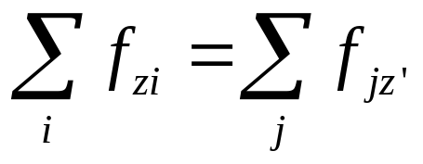
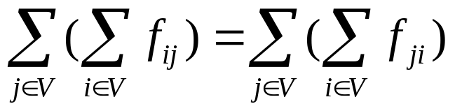
8.4 网络流图与最大流
[定理8-4-1] 给定网络 N=(V, A) 的一个流 f ，源点 z 的流出量等于汇点 z′ 的流入量，即：
[证明] 考察恒等式
记 f_{ij}=0 当 a_{ij}∉A，上述恒等式写成：

Slide 35
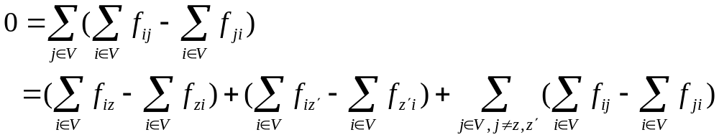
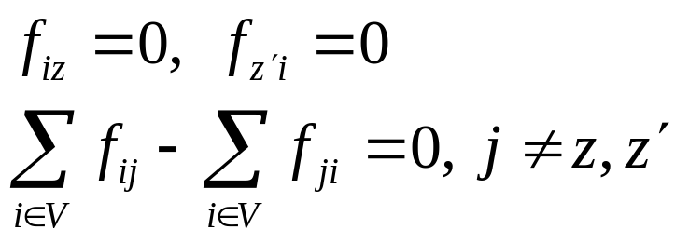
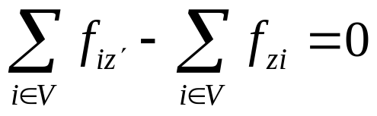
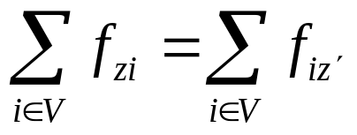
8.4 网络流图与最大流
由源点 z 和汇点 z′ 的定义以及守恒条件得：
故上式化简为
即：

Slide 36
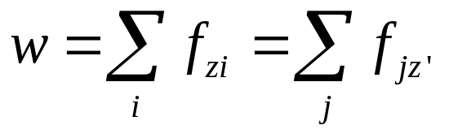
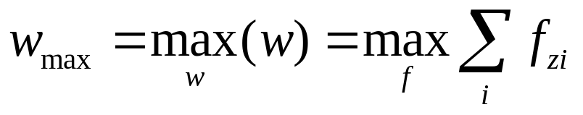
8.4 网络流图与最大流
[流量] 设 f 是网络 N=(V, A) 的一个流，其流量定义为：
[最大流] 记最大流量
具有最大流量的流 f _{max} 称为 N 的一个最大流。

Slide 37
8.5 割切
[割切] 网络 N=(V, A)，z 和 z′ 分别是网络的源和汇，设 S⊂V，S′=V−S，满足 z∈S，z′∈S′。定义：
(S, S′)= {a_{ij} | a_{ij} = (v_{i} , v_{j})∈A, v_{i}∈S, v_{j}∈S′} ⊆ A
称为 N 的一个割切。
定义割切的容量 c(S, S′) = ∑c_{ij}, 对所有的 a_{ij}∈(S, S′)
定义割切的流量 f(S, S′) = ∑ f_{ij}, 对所有的 a_{ij}∈(S, S′)
显然有 f(S, S′) ≤ c(S, S′)
类似定义 c(S′, S) 和 f(S′, S)

Slide 38
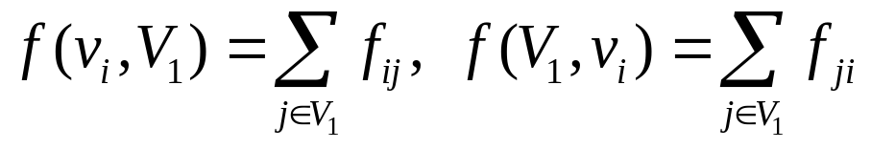
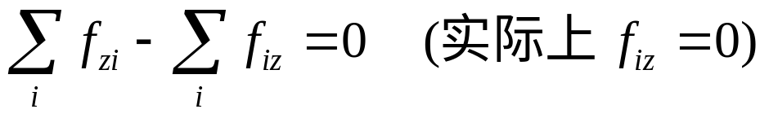
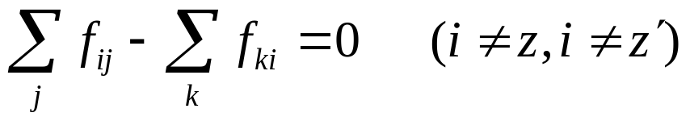

8.5 割切
[定理8-5-1] 设网络 N 中一个从 z 到 z′ 的流 f 的流量为 w, (S, S′) 为任意一个割切，则 w = f(S, S′) − f(S′, S)
[证明] 记 f_{ij}=0 当 a_{ij}=∉A，则对 V₁⊆V，可记：
由
和
得

Slide 39
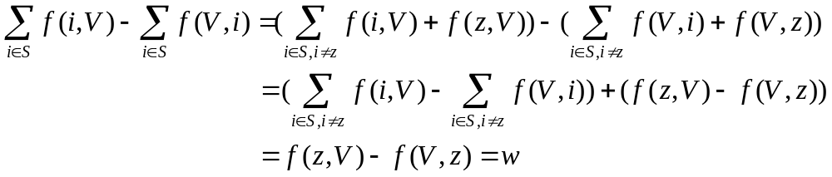
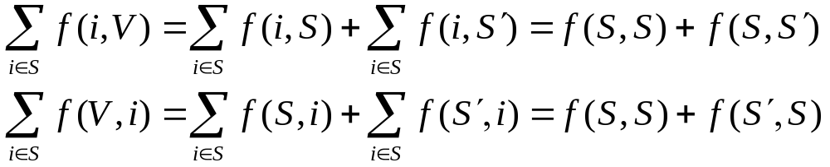
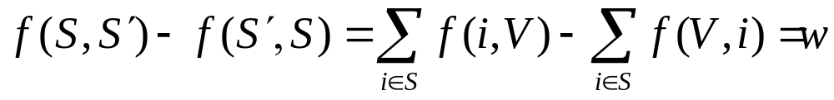
8.5 割切
对割切 (S, S′)
又
两式相减得

Slide 40
8.5 割切
[推论1] 对网络 N 中任意流量 w 和割切 (S, S′)，有
w ≤ c(S, S′)。
[证明] w = f(S, S′) − f(S′, S) ≤ f(S, S′) ≤ c(S, S′)
[推论2] 最大流量不大于最小割切容量，即：
w_{max} ≤ min{c(S, S′)}。
[证明] 由推论1直接得到。

Slide 41
8.6 最大流最小割定理
[定义] 网络 N=(V,A)，设有弱连通初等道路
P=(v₁, v₂, …, v_{k})，v_{i} ∈A，i=1.. k
对1≤ i ≤ k−1，若<v_{i} , v_{i+1}>∈A，i=1..(k−1)，则称<v_{i}, v_{i+1}>为前向弧，否则（即<v_{i+1} , v_{i} >∈A）称之为后向弧。对 N 的一个流 f ，若 <v_{i}, v_{i+1}> 为前向弧，则定义 δ_{i,i+1}(P) = c_{i,i+1} – f_{i,i+1} ；否则定义 δ_{i,i+1}(P) = f_{i,i+1} 。并令 δ(P)=min{δ_{ij}(P) }。
δ(P) =0时，称 P 是 f-饱和的，否则称 P 是 f-非饱和的。
δ(P)为在满足流 f 的容许条件下沿 P 增加的流量的最大值。增量的方法是将 P 上的前向弧 +δ ，后向弧 −δ ，则当 P 为 z→z′ 时，增量后的流量 w′= ∑ f ′_{zi} = ∑ f_{zi} + δ = w + δ

Slide 42
8.6 最大流最小割定理
[f−可增路] 设 N、f 、P 如上所述，一条从 z 到 z′ 的 f -非饱和路P，称为 N 中的一条 f−可增路。
[定理8-6-1] 网络 N 中的流 f 是最大流当且仅当 N 中不包含任何 f−可增路。
[证明]
⇒ 若 N 中有一条 f-可增路 P，则 P 为一条 f-非饱和路，δ(P)>0。按照上述增量的方法构造新的流 f ′ ，其流量为w′=w+δ(P)>w，与 f 为一个最大流矛盾。

Slide 43
8.6 最大流最小割定理
⇐ 设 N 中不含任何 f-可增路，欲证 f 为一个最大流。
构造 S 为 N 中从源 z 出发经过某一条 f-非饱和路可达的所有结点的集合，z∈S。由于 N 中不含任何 f-可增路，故z′∉S。令 S′=V−S，则 (S, S′) 为 N 中的一个割切。
(1) 考察 f(S, S′)。对任一 <u, v>∈A，u∈S，v∈S′，必有 f_{uv}=c_{uv}。否则，设 f_{uv}< c_{uv}。由 S 的定义，从 z 至 u 存在一条 f-非饱和路 P，δ(P)>0。将 P 扩展至 v 点，按 δ 的定义有
δ(P+v)=min{δ(P), c_{uv}−f_{uv}}>0。
故 P+v 是一条从 z 至 v 的 f-非饱和路，与 v∈S′矛盾。
因此， f(S, S′)=c(S, S′)。

Slide 44
8.6 最大流最小割定理
(2) 考察 f(S′,S)。对任一 <p, q>∈A，p∈S′，q∈S，必有 f_{pq}=0。否则，设 f_{pq} >0。由 S 的定义，从 z 至 q 存在一条 f-非饱和路 L，δ(L)>0。将 L 扩展至 p 点，有
δ(L+p)=min{δ(L), f_{pq}}>0。
故 L+p 是一条从 z 至 p 的 f-非饱和路，与 p∈S′矛盾。
因此， f(S′,S)=0。

Slide 45
8.6 最大流最小割定理
(3) 由[定理8-5-1]，流量
w = f(S, S′)−f(S′, S) = c(S, S′)−0 = c(S, S′) （I）
由推论2 w_{max} ≤ min{c(S, S′)}
又 w ≤ w_{max} ，min{c(S, S′)} ≤ c(S, S′)
故 w ≤ w_{max} ≤ min{c(S, S′)} ≤ c(S, S′) （II）
由（I）（II）得
w = w_{max} = min{c(S, S′)} = c(S, S′)
即此时 w 为最大流量，即 f 为最大流。
与此同时割切 (S, S′) 具有最小割切容量 c(S, S′)）

Slide 46
8.6 最大流最小割定理
[定理8-6-2] 在任何运输网络中，流的最大值等于最小的割切容量，即 w_{max} = min {c(S, S′)} (Ford-Fulkerson)
[证明] 设网络的一个流 f 已经取得最大流量。构造集合如下：
(1) z∈S；
(2) 若 x∈S，<x, y>∈A 且 f_{xy}< c_{xy}，则 y∈S；
(3) 若 x∈S，<y, x>∈A 且 f_{yx} > 0，则 y∈S。
此时必有 z′∉S，否则从 z 到 z′ 可构造一条 f-可增路，与 f 是最大流矛盾。令 S′=V−S，则 (S,S′) 是一个割切。由 S 的定义，若 <x, y>∈(S, S′) 则必有 f_{xy}= c_{xy}，否则 y∈S；若 <y,x>∈(S′, S) 则必有 f_{yx}=0，否则 y∈S。因此，f(S,S′)=c(S,S′)且 f(S′,S)=0。重复[定理8-6-1]证明(3)过程得证。

Slide 47
8.7 Ford-Fulkerson 标号法
[Ford-Fulkerson 标号法] 求运输网络的最大流。
基本思想：从一个已知流出发，构造一个流量不断增加的流序列，最后终止于最大流。序列中的每一个流通过探求网络中关于其前继流的 f-可增路并沿 f-可增路实施增流过程得到。当网络中不再存在任何 f-可增路时，就获得了一个最大流。
[主控流程]
0. 初始化。赋0流，w =0。
  I. 标号：用标号法求增流路径，若不存在，过程结束。
  II. 增流：沿增流路径修改路径中各弧流量，获得新的流。删去所有标号，转I。

Slide 48
8.7 Ford-Fulkerson 标号法
[标号原理]
(1) N 中的树 T=(V(T), A(T)) 称为一棵 f-非饱和树若
① z∈V(T)
② 对 T 中任一顶点 v，T 中由 z 到 v 的路是 f-非饱和的。
(2) f-非饱和树的生长：设 T 是一棵 f-非饱和树，令 S=V(T)。
① 若 (S, S′) 中存在 f <c的弧，则将该弧及其终点加入T；
② 若 (S′, S) 中存在 f >0的弧，则将该弧及其始点加入T。
(3) 若 T 生长达到 z′ ，则 T 中的由 z 到 z′ 的路为一条 f-可增广道。若 T 在达到 z′ 之前停止生长，则 f 为一个最大流。

Slide 49
8.7 Ford-Fulkerson 标号法
I. 标号过程：
给源 z 标号 (+z′, ∞)
任选一已标号顶点 x，对其任一未标号邻接点 y
  若 <x, y>∈A 且 f_{xy}<c_{xy}，令 δ_{y}=min(δ_{x}, c_{xy}−f_{xy})，给 y 标号(+x, δ_{y})；
  若 <y, x>∈A 且 f_{yx}>0，令 δ_{y}=min(δ_{x}, f_{yx})，给 y 标号(−x,δ_{y})；
若 z′ 还未得到标号
  若还有可标记的未标顶点，转(2)
  否则，无法增流，算法结束。
若 z′ 得到标号，转II 增流过程。

Slide 50
8.7 Ford-Fulkerson 标号法
II. 增流过程：
令 u=z′
若 u 标号为 (+v, δ_{u})，则 f_{vu}= f_{vu} + δ_{z′}
若 u 标号为 (−v, δ_{u})，则 f_{uv}= f_{uv} − δ_{z′}
u←v，若 u≠z 转(2)
  否则，w ←w + δ_{z′} ，删去全部标号，转I 标号。
[讨论] 当各弧容量为非负整数时，增流的 δ 为整数，问题可在有限步骤内求解，也即网络存在一个整数最大流。实际上非负有理数也可以满足要求。

Slide 51
8.7 Ford-Fulkerson 标号法
[例]
(1) 网络及流的初始化
a
4, 0
b
3, 0
1, 0
2, 0
z
5, 0
z′
3, 0
4, 0
1, 0
6, 0
c
2, 0
d
■ 容量  流量

Slide 52
8.7 Ford-Fulkerson 标号法
(2) 按广度优先标记顶点。处理边的次序为
{z, a}，{z, c}， {a, b}， {a, d}， {b, z ′}
(+z, 3)
(+a, 3)
a
4, 0
b
3, 0
1, 0
2, 0
z
5, 0
z′
3, 0
(+z′, ∞)
(+b, 2)
4, 0
1, 0
6, 0
c
2, 0
d
(+z, 4)
(+a, 1)
■ 容量  流量  标记

Slide 53
8.7 Ford-Fulkerson 标号法
(3) δ_{z′} =2，增流。
(+z, 3)
(+a, 3)
a
4, 2
b
3, 2
1, 0
2, 2
z
5, 0
z′
3, 0
(+z′, ∞)
(+b, 2)
4, 0
1, 0
6, 0
c
2, 0
d
(+z, 4)
(+a, 1)
■ 容量  流量  标记

Slide 54
8.7 Ford-Fulkerson 标号法
(4) 删除所有标号。
a
4, 2
b
3, 2
1, 0
2, 2
z
5, 0
z′
3, 0
4, 0
1, 0
6, 0
c
2, 0
d
■ 容量  流量  标记

Slide 55
8.7 Ford-Fulkerson 标号法
(5) 按广度优先标记顶点。处理边的次序为
{z, a}，{z, c}， {a, b}， {a, d}， {d, z ′}
(+z, 1)
(+a, 1)
a
4, 2
b
3, 2
1, 0
2, 2
z
5, 0
z′
3, 0
(+z′, ∞)
(+d, 1)
4, 0
1, 0
6, 0
c
2, 0
d
(+z, 4)
(+a, 1)
■ 容量  流量  标记

Slide 56
8.7 Ford-Fulkerson 标号法
(6) δ_{z′} =1，增流。
(+z, 1)
(+a, 1)
a
4, 2
b
3, 3
1, 1
2, 2
z
5, 0
z′
3, 0
(+z′, ∞)
(+d, 1)
4, 0
1, 0
6, 1
c
2, 0
d
(+z, 4)
(+a, 1)
■ 容量  流量  标记

Slide 57
8.7 Ford-Fulkerson 标号法
(7) 删除所有标号。
a
4, 2
b
3, 3
1, 1
2, 2
z
5, 0
z′
3, 0
4, 0
1, 0
6, 1
c
2, 0
d
■ 容量  流量  标记

Slide 58
8.7 Ford-Fulkerson 标号法
(8) 按广度优先标记顶点。处理边的次序为
{z, c}，{c, a}， {c, b}， {c, d}， {d, z ′}
(+c, 4)
(+c, 1)
a
4, 2
b
3, 3
1, 1
2, 2
z
5, 0
z′
3, 0
(+z′, ∞)
(+d, 2)
4, 0
1, 0
6, 1
c
2, 0
d
(+z, 4)
(+c, 2)
■ 容量  流量  标记

Slide 59
8.7 Ford-Fulkerson 标号法
(8) δ_{z′} =2，增流。
(+c, 4)
(+c, 1)
a
4, 2
b
3, 3
1, 1
2, 2
z
5, 0
z′
3, 0
(+z′, ∞)
(+d, 2)
4, 2
1, 0
6, 3
c
2, 2
d
(+z, 4)
(+c, 2)
■ 容量  流量  标记

Slide 60
8.7 Ford-Fulkerson 标号法
(9) 删除所有标号。
a
4, 2
b
3, 3
1, 1
2, 2
z
5, 0
z′
3, 0
4, 2
1, 0
6, 3
c
2, 2
d
■ 容量  流量  标记

Slide 61
8.7 Ford-Fulkerson 标号法
(10) 按广度优先标记顶点。处理边的次序为{z, c},{c, a},{c, b}。 z′ 得不到标号，算法结束。最大流 w_{max}=5。
(+c, 2)
(+c, 1)
a
4, 2
b
3, 3
1, 1
2, 2
z
5, 0
z′
3, 0
(+z′, ∞)
4, 2
1, 0
6, 3
c
2, 2
d
(+z, 2)
■ 容量  流量  标记

Slide 62
8.7 Ford-Fulkerson 标号法
[进一步的讨论] Ford-Fulkerson 算法的 I(2) 步对下一个标号顶点的选择不作任何限制时，存在某些缺陷。
[例] 如图。交替选择 z-a-b-z′ 和 z-b-a-z′ 增流，每次 δ_{z′} =1，经过2k+1次才达到最大流。算法的时间按复杂度不仅仅与网络结构有关，而且与边的容量有关，这使得对算法的分析十分困难。 Ford-Fulkerson 还指出，当容量是无理数时算法可能失败。
a
k
k
z
1
z′
k
k
b

Slide 63
8.7 Ford-Fulkerson 标号法
[Edmonds-Karp 的改进算法]
[定理8-7-1 Edmonds-Karp 算法] 在 Ford-Fulkerson 算法中，如果每次增流都沿一条最短路径进行，则获得最大流的增流次数最多不超过 m(n+2)/2次。这里 n 和 m 分别是网络的顶点数和边数，“最短”指的是包含了最少的边数。(Edmonds-Karp)
[证明] 略。
采用广度优先探测得到的可增广道是最短的增流路径，符合 Edmonds-Karp 的要求。
[定理8-7-2] Edmonds-Karp 算法的计算复杂度是 O(m²n)。

Slide 64
8.7 Ford-Fulkerson 标号法
[讨论]
(1) 多发多收问题：增加一个虚拟的源点，从源点向所有发点分别引出有向边，容量为∞；增加一个虚拟的汇点，从所有收点分别向汇点引出有向边，容量也为∞。问题转化成为单源单汇。
z₁
z′₁
∞
∞
z
z′
∞
∞
z₂
z′₂

Slide 65
8.7 Ford-Fulkerson 标号法
[讨论]
(2) 顶点有容量问题：运输网络中，如果将顶点视为转储站，其仓库容量即为顶点的容量。此时，需要增加关于顶点的容量约束条件：输入顶点的总流量不能超过顶点的容量；同样，从顶点输出的总流量也不能超出顶点的容量。
例：如图，
f(x₁, u)+f(x₁, u)+f(x₁, u)≤ c(u) ，
f(u, y₁)+f(u, y₂)≤ c(u)
x₁
u
y₁
x₂
y₂
x₃

Slide 66
8.7 Ford-Fulkerson 标号法
将顶点 u 分解为两个无容量顶点 u₊和 u₋，增加有向边 (u₊, u₋)，令其容量 c(u₊, u₋) = c(u)，如图。问题转化为顶点无容量的情形。
x₁
u₊
u₋
y₁
x₂
y₂
x₃

Slide 67
8.7 Ford-Fulkerson 标号法
[练习]
a
5
b
3
3
z
5
2
1
z′
4
5
c
3
d
■ 容量

Slide 68
8.7 Ford-Fulkerson 标号法
[解] 按广度优先标记顶点。
(+z, 3)
(+a, 3)
a
5
0
b
0
3
3
0
0
z
5
0
2
1
z′
(+z′, ∞)
0
(+b, 3)
4
0
5
0
c
3
0
d
(+z, 4)
(+c, 3)
■ 容量

Slide 69
8.7 Ford-Fulkerson 标号法
[解] δ_{z′} =3，增流。
(+z, 3)
(+a, 3)
a
5
3
b
3
3
3
3
0
z
5
0
2
1
z′
(+z′, ∞)
0
(+b, 3)
4
0
5
0
c
3
0
d
(+z, 4)
(+c, 3)
■ 容量

Slide 70
8.7 Ford-Fulkerson 标号法
[解] 删除所有标号。
a
5
3
b
3
3
3
3
0
z
5
0
2
1
z′
0
4
0
5
0
c
3
0
d
■ 容量

Slide 71
8.7 Ford-Fulkerson 标号法
[解] 按广度优先标记顶点。
(+c, 4)
(+a, 2)
a
5
3
b
3
3
3
3
0
z
5
0
2
1
z′
(+z′, ∞)
0
(+d, 3)
4
0
5
0
c
3
0
d
(+z, 4)
(+c, 3)
■ 容量

Slide 72
8.7 Ford-Fulkerson 标号法
[解] δ_{z′} =3，增流。
(+c, 4)
(+a, 2)
a
5
3
b
3
3
3
3
0
z
5
0
2
1
z′
(+z′, ∞)
0
(+d, 3)
4
3
5
3
c
3
3
d
(+z, 4)
(+c, 3)
■ 容量

Slide 73
8.7 Ford-Fulkerson 标号法
[解] 删除所有标号。
a
5
3
b
3
3
3
3
0
z
5
0
2
1
z′
0
4
3
5
3
c
3
3
d
■ 容量

Slide 74
8.7 Ford-Fulkerson 标号法
[解] 按广度优先标记顶点。
(+c, 1)
(+a, 1)
a
5
3
b
3
3
3
3
0
z
5
0
2
1
z′
(+z′, ∞)
0
(+d, 1)
4
3
5
3
c
3
3
d
(+z, 1)
(+b, 1)
■ 容量

Slide 75
8.7 Ford-Fulkerson 标号法
[解] δ_{z′} =1，增流。
(+c, 1)
(+a, 1)
a
5
4
b
3
3
3
3
0
z
5
1
2
1
z′
(+z′, ∞)
1
(+d, 1)
4
4
5
4
c
3
3
d
(+z, 1)
(+b, 1)
■ 容量

Slide 76
8.7 Ford-Fulkerson 标号法
[解] 删除所有标号。z 之后的顶点不能标记，算法结束，w=7。
a
5
4
b
3
3
3
3
0
z
5
1
2
1
z′
1
4
4
5
4
c
3
3
d
■ 容量

Slide 77
8.7 Ford-Fulkerson 标号法
[练习]
a
12, 0
b
15, 0
5, 0
7, 0
z
z′
4, 0
3, 0
10, 0
c
10, 0
d
■ 容量  流量

Slide 78
8.7 Ford-Fulkerson 标号法
结果：
a
12, 10
b
15, 10
5, 0
7, 7
z
z′
4, 4
3, 3
10, 7
c
10, 7
d
■ 容量  流量

Slide 79
8.8 图论中的NPC问题
1. 判定问题与坏算法
问题：任给 n,m∈N ,问 n+m=?
实例：1+1=?
7+8=? …
[判定问题] 对问题的每个实例，答案为“是”或“否”之一的一类问题。
[例] 任意给定一个图 G，问 G 是否是 Hamilton 图？
实例：K₃是否是一个Hamilton图？

Slide 80
8.8 图论中的NPC问题
通过构造判定问题可以完成某些求解。
[例] 7+8=？
构造判定：
7+8 是否大于1？
7+8 是否大于2？
…
7+8 是否大于14？
7+8 是否大于15？
由于 7+8 是整数解，故经过有限次的判定之后，可以获得 7+8=15 的解。

Slide 81
8.8 图论中的NPC问题
[例] 给定图 G=(V,E)，求 γ(G)=？
构造判定：
γ(G)=是否大于1？
γ(G)=是否大于2？
…
γ(G)=是否大于|V|−1？
由于 γ(G)≤|V|<+∞，故经过有限次的判定之后，可以获得 γ(G) 的值。

Slide 82
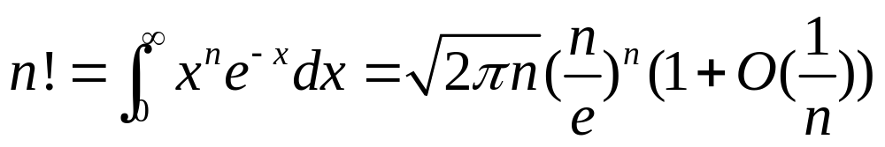
8.8 图论中的NPC问题
一些判定问题难以用类似的穷举法完成求解。
[例] 给定图 G=(V,E)，问 G 是否是一个 Hamilton 图？
对 G 的一个实例，考察其顶点的任意一种排列是否在 G 中形成一个 Hamilton 回路。n 个顶点的排列数是 n!。由Sterling 公式（n!估计式）
当 n 足够大（>60）时， n!>3^{n} 。可见此时使用穷举法由于计算量太大已失去实际意义。

Slide 83
8.8 图论中的NPC问题
[Edmonds] 当一个判定问题 D 给定之后，若存在一个多项式 P(t)，使得对于 D 的任何输入长为 n 的实例，可以在 O(P(n))时间内对这个实例给出答案，则称这种解答的算法的时间复杂度是合理的，称这种算法为有效算法或好算法；否则称之为无效算法或坏的算法。
显然，上述通过穷举法判定 G 是否是一个 Hamilton 图的算法是一个坏算法。

Slide 84
8.8 图论中的NPC问题
2. Turing 机和 NPC
[Turing 机] 称五元组 (Γ, S, h, f, C) 为一部 Turing 机。
  Γ = (γ₁, γ₂, …, γ_{k}, b )：带符集，b 是空白符。
  S = (s₀, s₁, s₂, …, s_{n}, s_{Y}, s_{N} )：状态集， s₀是初态， s_{Y} 和 s_{N} 分别称为 yes 态和 no 态。
  C：双向无穷且可由读写头阅读与改写的“纸带”。C划分成双向无穷地址序列 …, C(−2), C(−1), C(0), C(1), C(2), …
  h = h(t)：读写头的头位置函数，t = 0, 1, 2, …。读写头的每个单位时间指着一个地址，若第 t 时间指着 C(i)，则记成 h(t) = i。规定 h(0) = 1。

Slide 85
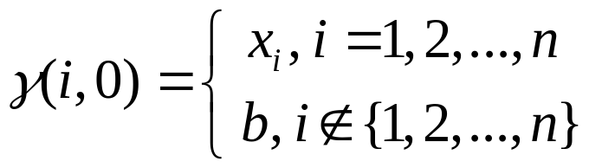
8.8 图论中的NPC问题
  初始化 =若输入符号为 {x₁, x₂, …, x_{n} }，用 γ(i, t) 表示第 t 时间 C(i) 地址上写的带符，规定
  f ：读写变换。
  f ：(S−{s_{Y}, s_{N} })×Γ → S×Γ×{−1, 1}

Slide 86
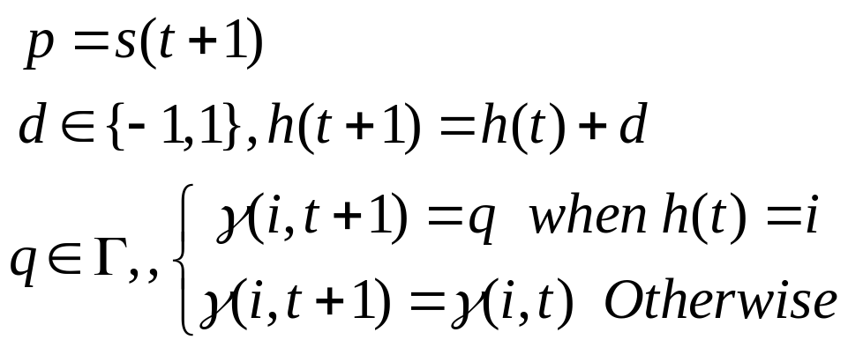
8.8 图论中的NPC问题
  f ：读写变换。
  f ：(S−{s_{Y}, s_{N} })×Γ → S×Γ×{−1, 1}
  当 s(t)∈ (S−{s_{Y}, s_{N} })，t∈{0, 1, 2, …} 时，规定
  f (s(t), γ(h(t), t)) = (p, q, d)
  结束：出现状态 s_{Y} 或 s_{N} 时，即得到了 Turing 机的运算结论yes 或 no。此时停机。

Slide 87
8.8 图论中的NPC问题
[P问题集合] 若对判定问题 D ，存在一个多项式P(t) ，对于 D 的任意给定的实例，若此时实例的输入符号为 {x₁, x₂, …, x_{n} }，其答案是 “是” 的充分必要条件是 Turing 机在 P(n) 时间内停机于 s_{Y} 态，则称 D 存在有效算法。存在有效算法的判定问题组成的集合记成 P (for Polynimial)。

Slide 88
8.8 图论中的NPC问题
[非确定性问题] 问题的答案无法直接计算得到，只能通过间接的“猜算”来得到结果（比如大合数分解质因数问题）。对一个非确定性问题，通常可以构造一个算法用于验证某个可能答案的正确性。这个算法如果是多项式时间复杂度的，就称此问题为多项式非确定性问题。如果这个问题的所有可能答案，都是可以在多项式时间内进行正确与否的验算的话，就称之为完全多项式非确定问题。
注意到完全多项式非确定问题的答案数目通常是非多项式的（比如指数或阶乘的），对所有答案的验算并非多项式复杂度的。

Slide 89
8.8 图论中的NPC问题
[NP问题集合] 若对判定问题 D ，存在一个多项式P(t) ，对于 D 的输入长为 n 的任意给定的实例，若答案是 “是” ，则存在一个有关猜测，Turing 机在 P(n) 时间内停机于 s_{Y} 态；若答案是 “否” ，则对每一个有关猜测，Turing 机在 P(n) 时间内皆停机于 s_{N} 态；则称不确定 Turing 机在 多项式时间内解决了判定问题 D ；在多项式时间内可由不确定 Turing 机解决的判定问题组成的集合记成 NP (for Non Deterministic Polynomial)。
例如，Hamilton 回路判定问题是NP问题：给出一条回路，在O(n) 里能够判定其是否为 Hamilton 回路。但图中不存在 Hamilton 回路的判定问题不是NP问题。

Slide 90
8.8 图论中的NPC问题
[“NP问题”] 能多项式地解决一个问题，必然能多项式地验证一个问题的解，因此所有的P类问题都是NP问题。那么，“是否有 P=NP？”，或能否证明或否定 “P=NP”，就构成所谓的 “NP问题”。NP问题位居麻省Clay 数学研究所的千禧年7大百万数学难题悬赏之首。
[约化] 问题A可以约化为问题B指的是可以用问题B的解法解决问题A。此时求解B的时间复杂度应当高于或者等于求解A的时间复杂度（或者说问题A不比问题B难）。
[NPC问题] NPC问题是一个NP问题，而且所有的NP问题都可以约化到它。

Slide 91
8.8 图论中的NPC问题
易见约化具备传递性。因此，欲证明一个问题B是 NPC 问题，先证明它是一个 NP 问题，再证明有一个已知的 NPC问题 A 能约化到问题 B。由于所有的 NP 问题都可以约化到 A，它们也都能约化到 B。故问题 B 是 NPC 问题。
可见，只要能够为一个 NPC 问题找到一个多项式的算法，那么所有的 NP 问题就都能用这个算法求解，NP 也就等于 P 了。迄今为止，NPC 问题没有多项式的有效算法，只有指数级甚至阶乘级复杂度的搜索算法。这也是很多人相信 “P≠NP”的理由。
第一个NPC问题：给定一个逻辑电路，是否存在一种输入使输出为True。可以证明所有的NP问题都可以约化到它。

Slide 92
8.8 图论中的NPC问题
3. 图论中的一些 NPC 问题
(1) 最小覆盖问题 (VC, vertex cover)
任给图 G 和整数 k ，1≤ k ≤ |V(G)|，问：G 中是否存在点覆盖 V′，使得 |V′| ≤ k ?
(2) 最大独立集问题 (IS, independent set)
任给图 G 和整数 k ，1≤ k ≤ |V(G)|，问：G 中是否存在点独立集 V′，使得 |V′| ≥ k ?
(3) 最大完全子图（团）问题 (CLIQUE)
任给图 G 和整数 k ，1≤ k ≤ |V(G)|，问：G 中是否存在阶不低于 k 的完全子图。

Slide 93
8.8 图论中的NPC问题
(4) 有向 Hamilton 道路问题 (DHP, directed hamiltonian path)
任给有向图 G，u, v∈V(G)。问：G 中是否存在从 u 到 v 的 Hamilton 道路 ?
(5) 有向 Hamilton 回路问题 (DHC, directed hamiltonian cycle)
任给有向图 G，问：G 中是否存在有向 Hamilton 回路 ?
(6) Hamilton 道路问题 (HP, hamiltonian path)
任给无向图 G，u, v∈V(G)。问：G 中是否存在 u, v 之间的 Hamilton 道路 ?
(7) Hamilton 回路问题 (HC, hamiltonian cycle)
任给无向图 G，问：G 中是否存在 Hamilton 回路 ?

Slide 94
8.8 图论中的NPC问题
(8) 旅行商问题 (TSP, travelling salesman problem)
任一加权完全图 G，整数 k > 0。问：G 中是否存在长度不超过 k 的 Hamilton 回路 ?
(9) 三色问题 (3C, 3-colouring)
任给无向图 G，问：G 的色数是否不会超过3 ?
(10) K 色问题 (k≥3) (kC, k-colouring)
任给无向图 G，k∈{3, 4, …, |V(G)|}。问：是否存在 G 的 k正常着色，所用的颜色数不超过 k ?

